Slide 1

STRING MATCHING ALGORITHMS
Bruteforce, kmp, rabin – karp
Cao Thị Phương Thảo
Nguyễn Phúc Thuần
Lê Phước Đôn
Nguyễn Tạ Huy Hoàng

Slide 2

ThuậT TOÁN NAIVE/BRUTEFORCE

Slide 3
Ý tưởng thuật toán
Brute Force là một thuật toán vét cạn (greedy)
Bằng cách dịch chuyển biến đếm j qua lần lượt các kí tự của file văn bản sau đó lấy m kí tự liên tiếp trong file văn bản (bắt đầu từ vị trí j) tạo thành một chuỗi phụ R rồi ta lấy R so sánh với S
Thực hiện quá trình cho đến khi j >n-m+1

Slide 4
Đặc điểm
Thực hiện trái qua phải
Không có pha tiền xử lí
Độ phức tạp O(mn)

Slide 5
Thuật toán
Input: Xâu mẫu (pattern) x = (x_0,x_1,…,x_m-1) độ dài m, Xâu văn bản (data) y = (y_0, y_1,…, y_n-1) độ dài n
Output: tất cả các vị trí của x trong y
Giải thuật:
Lần lượt хét từng ᴠị trí i trong хâu ký tự gốc từ (i = 0 đến n-m).
So ѕánh <y_i,y_i+1,...y_i+m-1> ᴠới х<0…m-1> bằng cách хét từng cặp ký tự một.
Trả về vị trí y nếu 2 xâu trên trùng khớp, ngược lại đi đến vị trí i kế tiếp nếu có xuất hiện 1 sự sai khác.

Slide 6
Ưu điểm và hạn chế
Ưu điểm
Các tiếp cận vắt cạn là một cách đảm bảo đề tìm giải phép chính xác bằng cách liệt kê các giải pháp để giải quyết vấn đề.
Phù hợp để giải quyết các vấn đề nhỏ và đơn giản hơn
Thuật toán đơn giản
Hạn chế: Tốc độ chậm (thực tế với sức mạnh của máy tính hiện tại thì dữ liệu và pattern rất lớn mới làm cho thuật toán này chạy đến vài giây hoặc hơn).

Slide 7
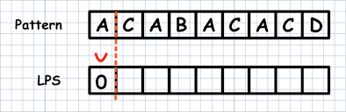
Thuật toán kmp

Slide 8
Ý tưởng thuật toán
Khi sử dụng các giải đơn thuần (naive solution) thì ta phải duyệt lần lượt các ký tự trên T và so sánh các ký tự với P
Nếu ở vị trí i, P không xuất hiện trên T, thì ta tiếp tục duyệt lần lượt các ký tự của P trên T bắt đầu tại tại vị trí i + 1
Tuy nhiên, việc làm như trên có thể mất thời gian và không hiệu quả vì khi P không xuất hiện tại vị trí i thì ta có thể kết luận nó cũng không thể xuất hiện ở vị trí i + 1 hoặc các vị trí tiếp theo.
Thuật toán KMP cải tiến bằng việc tiền xử lý chuỗi mẫu P để lưu lại thông tin về chuỗi tiền tố hậu tố dài nhất và sử dụng thông tin đó để đẩy nhanh quá trình tìm kiếm P xuất hiện trong T.

Slide 9
Đặc điểm
Cần có tiền xử lí LPS
Độ phức tạp:
Độ phức tạp của bước tiền xử lý là O(m)
Độ phức tạp của thuật toán so khớp là O(n)
Độ phức tạp của toàn thuật toán là O(m+n)
Thuật toán hiệu quả hơn khi pattern dài, xuất hiện nhiều tiền hậu tố

Slide 10
Thuật toán
Lúc đầu, ta tìm chuỗi tiền tố hậu tố dài nhất (longest prefix suffix – LPS) tại vị trí i sao cho:
Tiền tố độ dài k của P và hậu tố độ dài k của chuỗi [P₀P₁..P_{i}].
Giá trị của k phải lớn nhất có thể.
Các giá trị trên được lưu trong mảng LPS[].
LPS[0] = 0 vì với chuỗi 1 ký tự, chuỗi tiền tố hậu tố lớn nhất nhỏ hơn chính nó là chuỗi rỗng.
Với các phần tử LPS[i] (i > 0) thì sao?
Nếu P[k] đã khớp với P[i]: LPS[i] = k++
k = 0, và không có hậu tố đúng thỏa mãn cho vị trí i: LPS[i] = 0
k = LPS[i-1];
Nếu P[k] chưa khớp với P[i]: k = LPS[k-1];

Slide 11
Thuật toán
Tiếp theo, ta sẽ duyệt đoạn text T để tìm các vị trí P xuất hiện
Khi P[j] và T[i] vẫn chưa khớp nhau và j còn mang giá trị dương → j = LPS[j-1]
Ta đẩy xâu P sang phải cho tới khi nào tất cả các ký tự trước của P và T là trùng nhau
Nếu P[j] đã khớp với T[i]: j = m: ta tìm được vị trí P xuất hiện trong T, đặt lại j = LPS[j-1] và tiếp tục tìm kiếm.
j = 0, và không có tiền tố nào của P khớp với hậu tố tương ứng cùng độ dài của xâu T{i}. Ta duyệt tiếp tới i tiếp theo

Slide 12
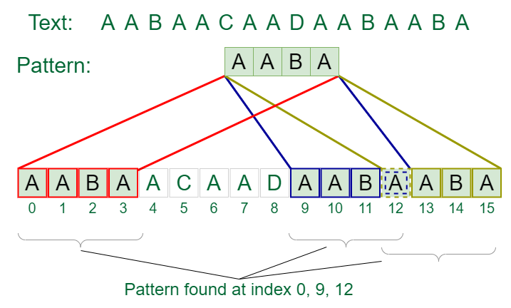
Thuật toán rabin – karp

Slide 13
Ý tưởng thuật toán
Thuật toán Rabin-Karp là một thuật toán được sử dụng để tìm kiếm hoặc so khớp chuỗi trong đoạn văn bản bằng cách sử dụng một hàm băm.
Không giống như thuật toán so khớp chuỗi thông thường, nó sẽ không đi qua mọi ký tự trong giai đoạn đầu mà nó sẽ lọc các ký tự không khớp và sau đó thực hiện so sánh
Hàm băm là một công cụ để ánh xạ giá trị đầu vào lớn hơn với giá trị đầu ra nhỏ hơn. Giá trị đầu ra này được gọi là giá trị băm

Slide 14
Đặc điểm
Cần có bước xử lí băm
Việc so khớp phụ thuộc vào độ tốt của hàm băm
Tốc độ xử lí cao, các thao tác gán và so sánh cần thực hiện thấp hơn.
Độ phức tạp Tiền xử lí: O(m) So khớp: O(m+n) hoặc O(nm)

Slide 15
Thuật toán
Input:
T[0…n-1]: là văn bản có n ký tự
P[0…k-1]: là pattern có k ký tự với k ≤ n
Hash_T: là giá trị băm của chuỗi con tuần tự T[s…s+k-1] trong T với độ dịch chuyển là s, trong đó 0 ≤ s ≤ n-k.
Hash_P: là giá trị băm của P.
Output: Số lần xuất hiện của P trong T

Slide 16
Thuật toán
Khi này thuật toán so sánh lần lượt giá trị hash_T với hash_P với s chạy từ 0 đến n-k , bước tiếp theo của thuật toán sẽ xảy ra với hai trường hợp như sau:
01
TH1: hash_T = hash_P, thực hiện phép so khớp chuỗi giữa T[s…s+k-1] và P[0…k-1]
02
TH2: hash_T ≠ hash_P, nếu s ≤ k , tính gán s = s+1 và tính tiếp giá trị băm hash_T.
03

Slide 17

Thanks for watching

